Slide 1
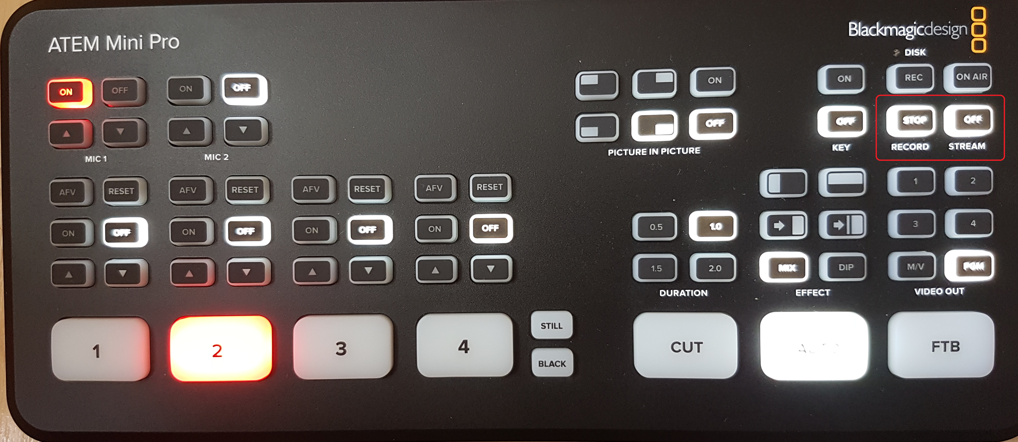
PostchurchCheck 1 Stop ATEM Mini
Livestream und Backup stoppen, dazu Record und Stream am ATEM Mini off schalten.

Slide 2
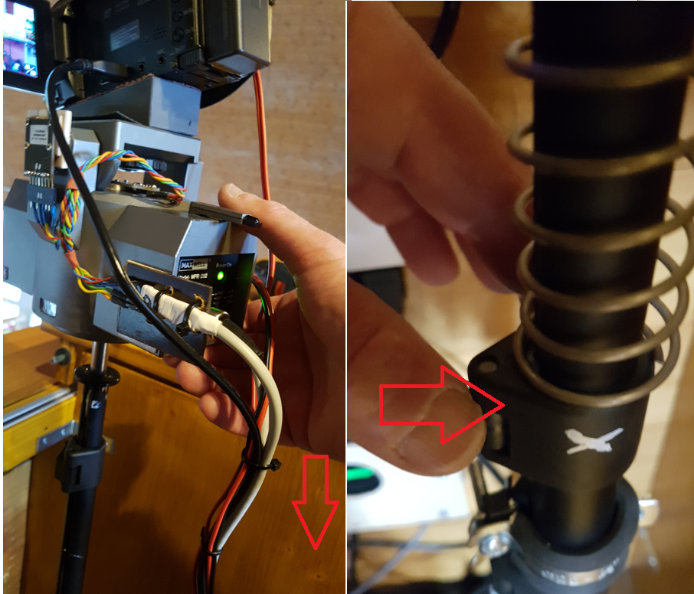
PostchurchCheck 2 Position Control
Altar PositioControl mit Pfeilbutton auf Altarposition fahren
Verriegelung unterhalb der Feder lösen, dazu am Schwenkneiger gegenhalten !!!
Camcorder mit Schwenkneiger vorsichtig bis zur Feder einfahren. Obacht, dass keine Kabel eingeklemmt werden!
Altar

Slide 3
PostchurchCheck 3 Shutdownsequenz durchführen
Wenn nicht bereits mit letzter Powerpointfolie des Gottesdienstes ausgeführt, Shutdownsequenz starten
Die Shutdownsequenz schaltet Beamer, HDMI Switch sowie Backuprecorder aus und fährt den Raspberry herrunger.
Unbedingt 5 min warten nach Shutdownsequenz Start, bevor der Schlüsselschalter ausgeschaltet wird!!! (Schritt in Folie 3 des PostChurchCheck
ShutdownSequenz

Slide 4
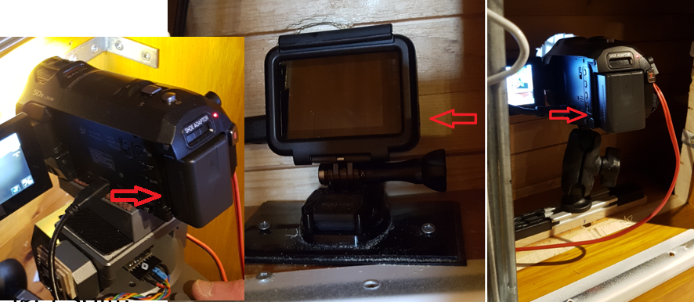
PostchurchCheck 4 Kameras ausschalten
Die beiden Camcorder links unten Power – Taste kurz betätigen
Bei der GoPro (Bild Mitte) Power Taste unten rechts ca. 5 Sekunden betätigen bis mehrere Pieptöne kommen

Slide 5
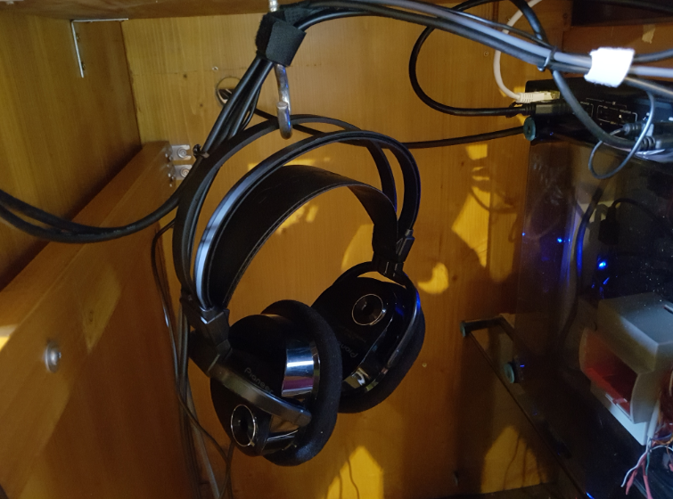
PostchurchCheck 5 JoKi Automation
Headset sowie Fernbedienung Schwenkneiger an Haken unter Ablage des Laptops einhängen

Slide 6
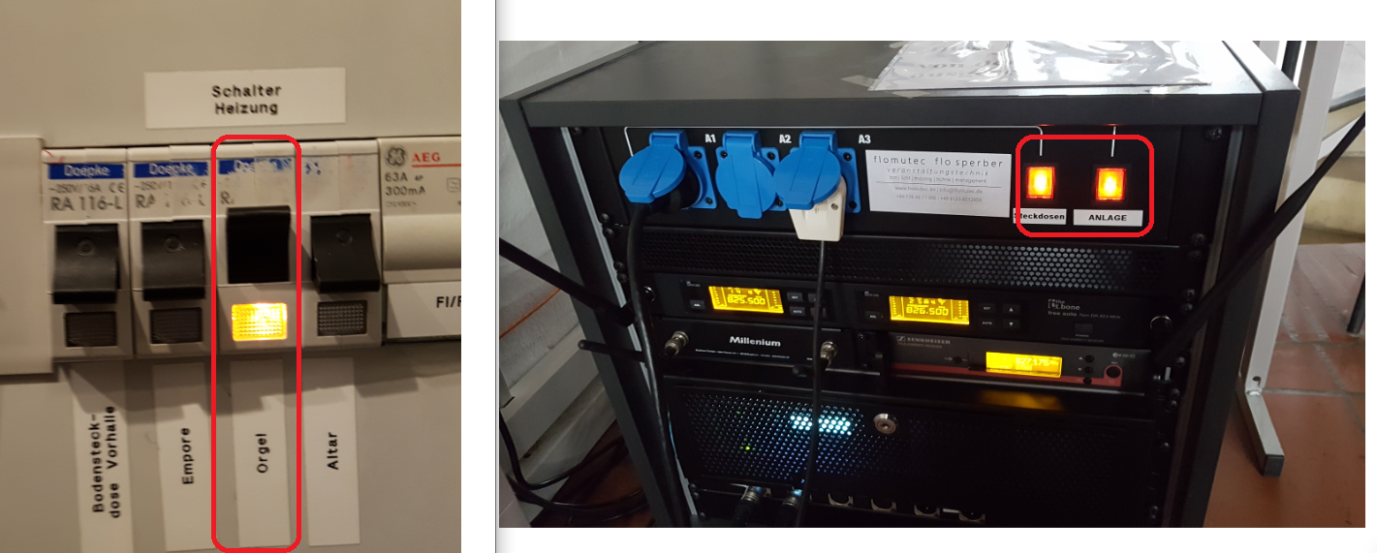
PostchurchCheck 6 Stromversorgung Verstärker und Beamer
Sicherung Orgel im Schaltschrank Heizung ausschalten (das ist die Stromversorgung für den Beamer)
Verstärkeranlage links neben Altar ausschalten (hier beide Netzschalter aus)

Slide 7
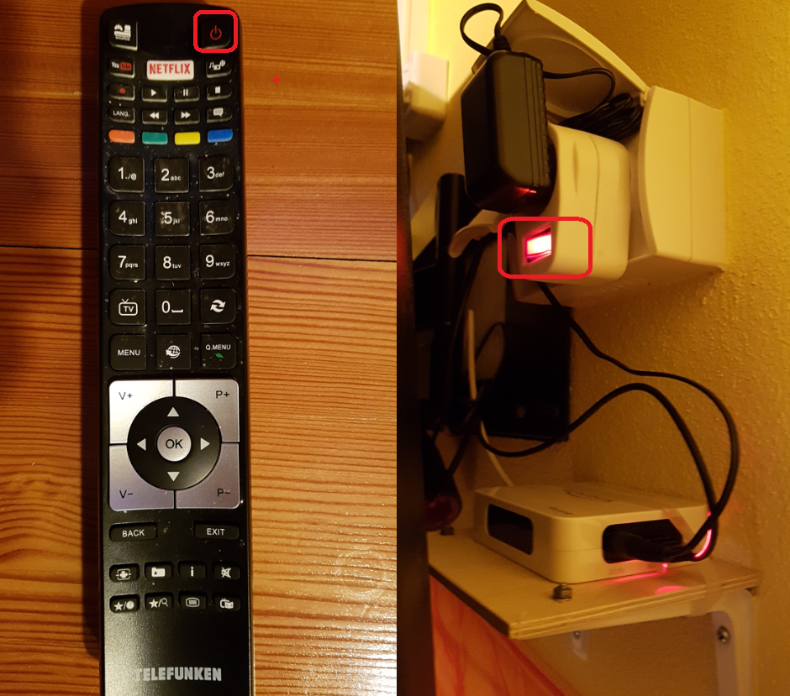
PostchurchCheck 7 Liveübertragung Sakristei
Fernsehgerät in der Sakristei sowie HDMI Extender hinterm Fernsehgerät ausschalten.

Slide 8
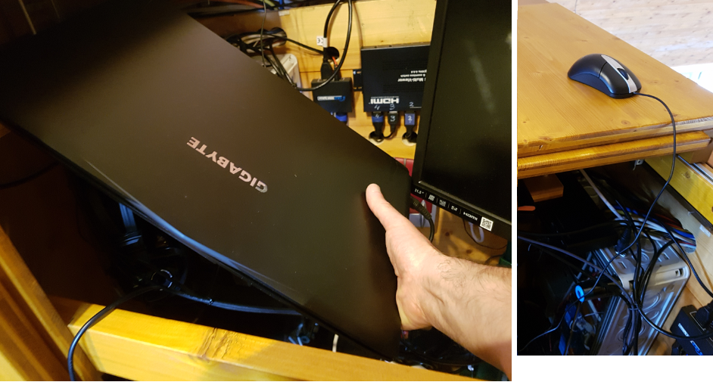
PostchurchCheck 8 Laptop
Laptop runterfahren
Laptop vorsichtig mit den Anschlusskabeln schräg von unten ins Ablagefach schieben
Maus auf Laptop legen

Slide 9
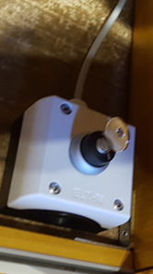
PostchurchCheck 9 Abschalten
Schlüsselschalter am Boden rechts des neuen Technikerschrankes für die JoKi Automation Hardware ausschalten
Technikerschränke und Kameratüren abschließen. Obacht, dass keine Kabel eingeklemmt werden!!!

